Slide 1
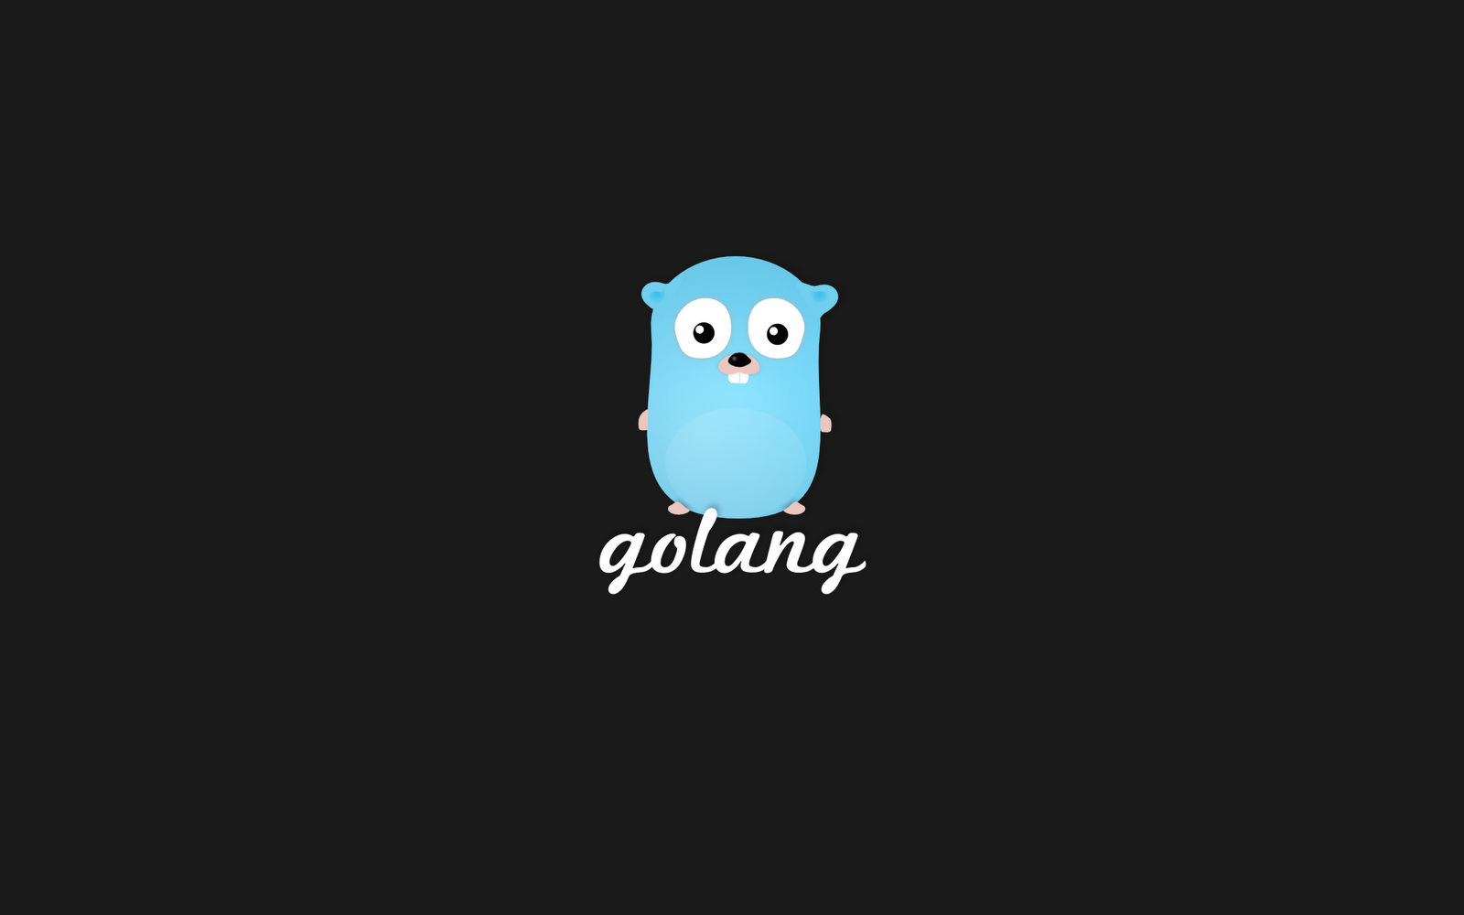

Slide 2
Inhalt
Go
Themen
Slice
Vererbung durch Komposition
Multiple Return Values
Concurrency
Fazit

Slide 3
Go
Google, OpenSource 2009, First official Release 2012
Go is a programming language designed by Google to help solve Google's problems, and Google has big problems. (https://talks.golang.org/2012/splash.article)
Wo wird Go verwendet?
Serverside
CLI-Tools (Docker)

Slide 4
Golang
Typenmodell
Starke Typisierung zur Kompilierzeit
Haupt-Programmiermodell
Imperativ
Objektorientierte Programmierung möglich, aber ohne Klassen!
Wie laufen Go-Programme ab?
Go-Programme werden für das jeweilige Zielsystem zu einer ausführbaren Datei kompiliert (native).
Mehrere Threads (Go-Runtime)
Was sind wichtige Entscheidungskonstrukte?
Ähnlich wie in C, aber bei den Schleifen nur for
Switch-Anweisung ist flexibler und mit Select ein Spezial-Switch für Concurrency
Was sind die wichtigsten Datenstrukturen
Arrays, Slice, Maps, Structs

Slide 5
Slice

Slide 6
Vererbung durch Komposition

Slide 7

Multiple Return Values (1)
Eine Funktion kann mehrere Werte zurückgegeben:
getMinMax Gibt das Minimum und das Maximum zurück
numbers …int Variadic function (Variable Anzahl an Parameter)
(int, int) Rückgabetypen (hier zwei für min und max)
return min, max Gibt min und max zurück.

Slide 8
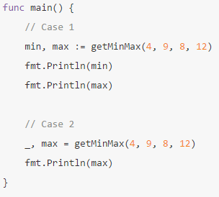
Multiple Return Values (2)
Der Aufruf einer Funktion, welche mehrere Werte zurückgibt:
Falls Werte irrelevant sind, _ verwenden.

Slide 9
Concurrency (Mit anderem Go-Team abstimmen)
Goroutine
Channel (+ Buffering)
Wichtige Punkte dazu:
Concurrency is not parellism
Go’s concurrency slogan: Do not communicate by sharing memory; instead, share memory by communicating.
Goroutinen sind keine Threads!

Slide 10
Fazit Team
Spass
Die WTF-Rate geht gegen 0
Klassen fehlen uns trotzdem.

Slide 11
Fazit Alex
Minimalistisch
Schnell
Concurrency

Slide 12
Fazit Fabian
?
?
?

